Slide 1
Projet « Smartpatate »
Par Tilloy Pierre-Olivier, Abalo Blessing, brunetti tom
Sommaire
Contexte du projet
Résultat des expériences menées
Explication du fonctionnement du circuit et du capteur
Présentation du prototype
Bilan

Slide 2
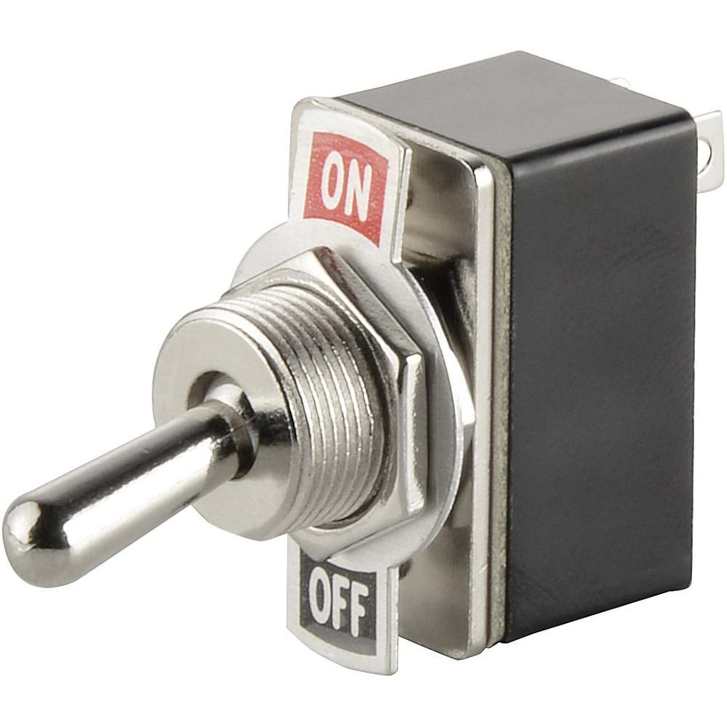
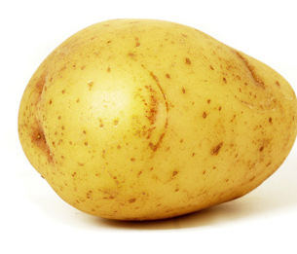

Contexte du projet
+
=

Slide 3
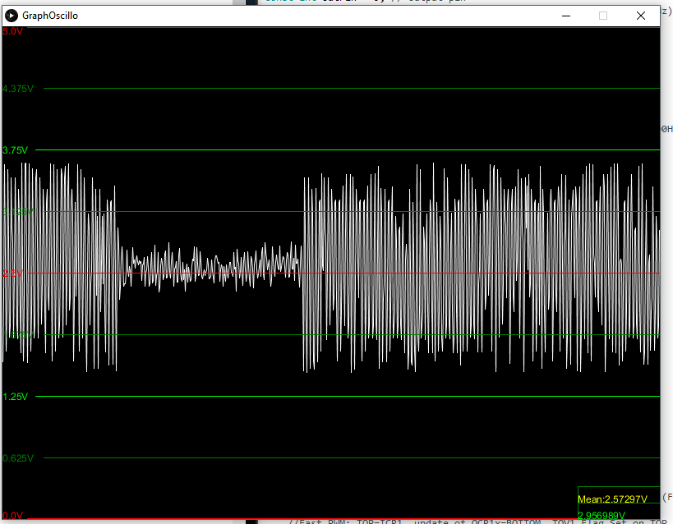
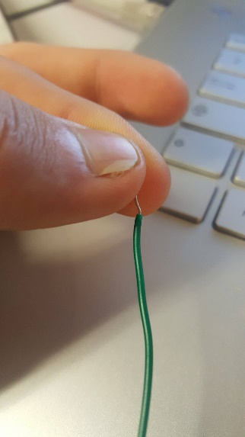
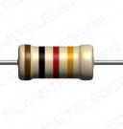
Résultat des expériences menées
=
⬄

Slide 4
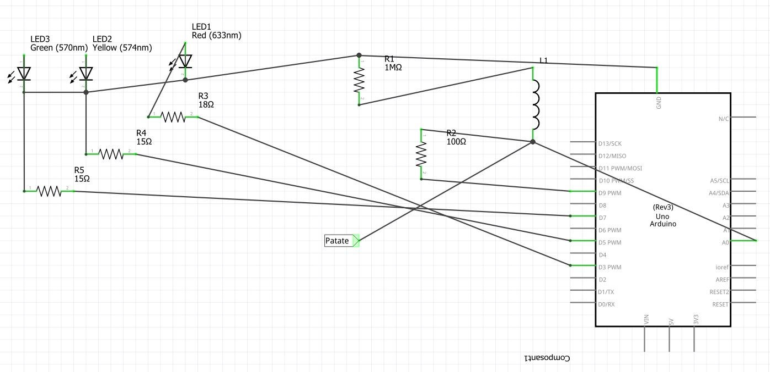
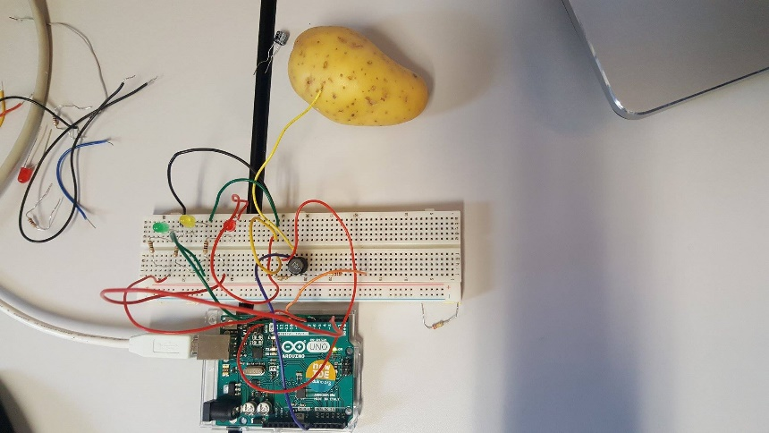
Explication du fonctionnement du circuit

Slide 5
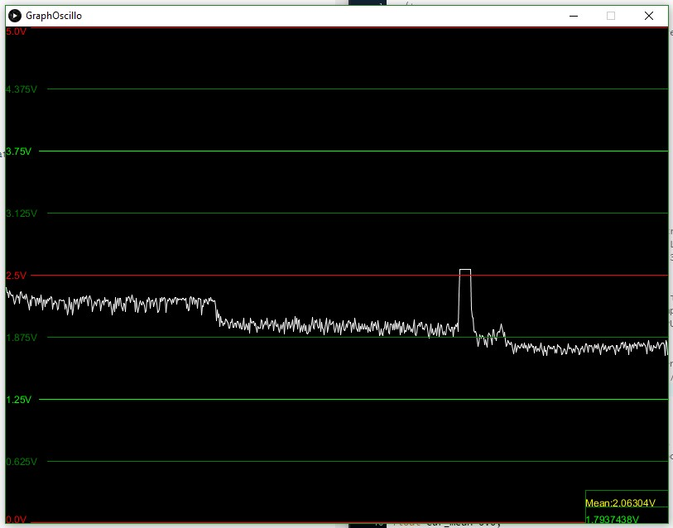
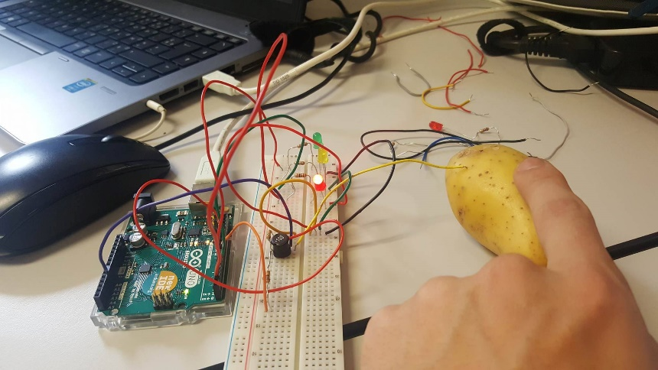
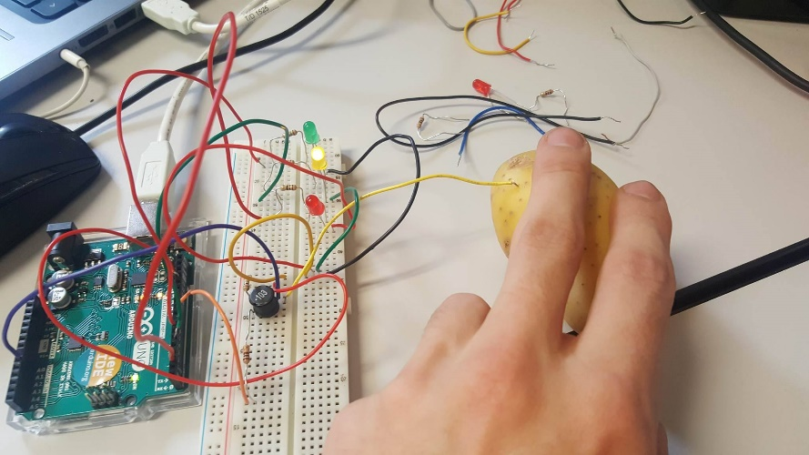
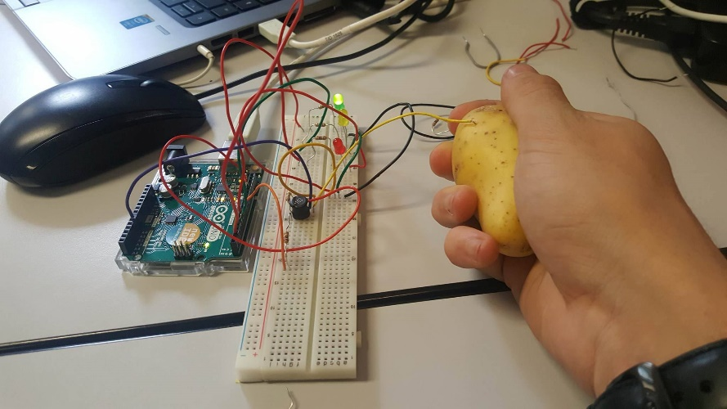
Présentation du prototype
Un doigt deux doigts pleine mains

Slide 6
Bilan
Confirmer les acquis des prosits
Progresser dans les points difficiles
Découverte
Langage C
Aide grâce aux Workshop
Fonctionnement du projet

